Slide 2
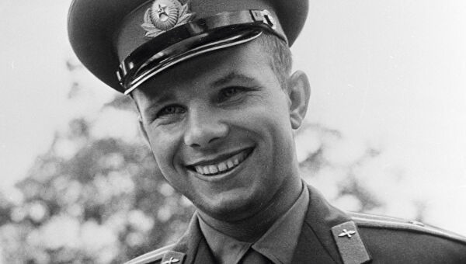
МЕНЯ ЗОВУТ
ЮРИЙ ГАГАРИН
Я расскажу тебе свою историю…

Slide 3
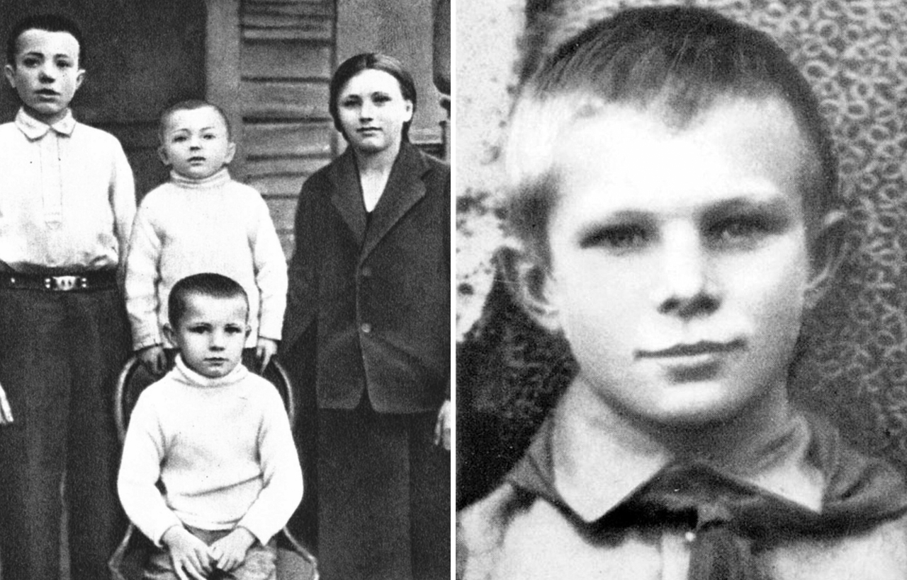
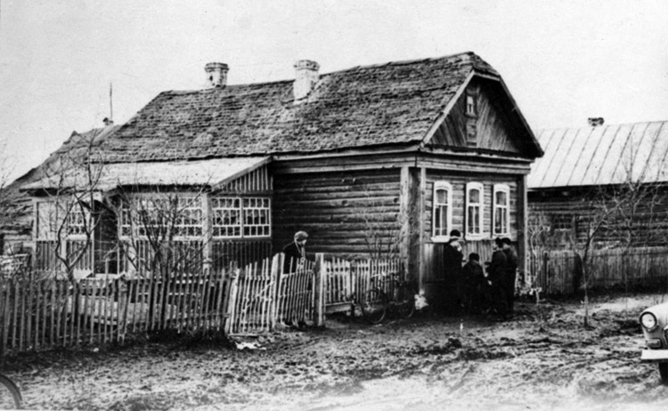
Село Клушино
Смоленской
области
Родился в марте
1934 года

Slide 4
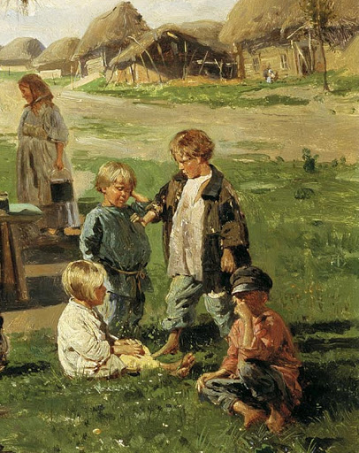
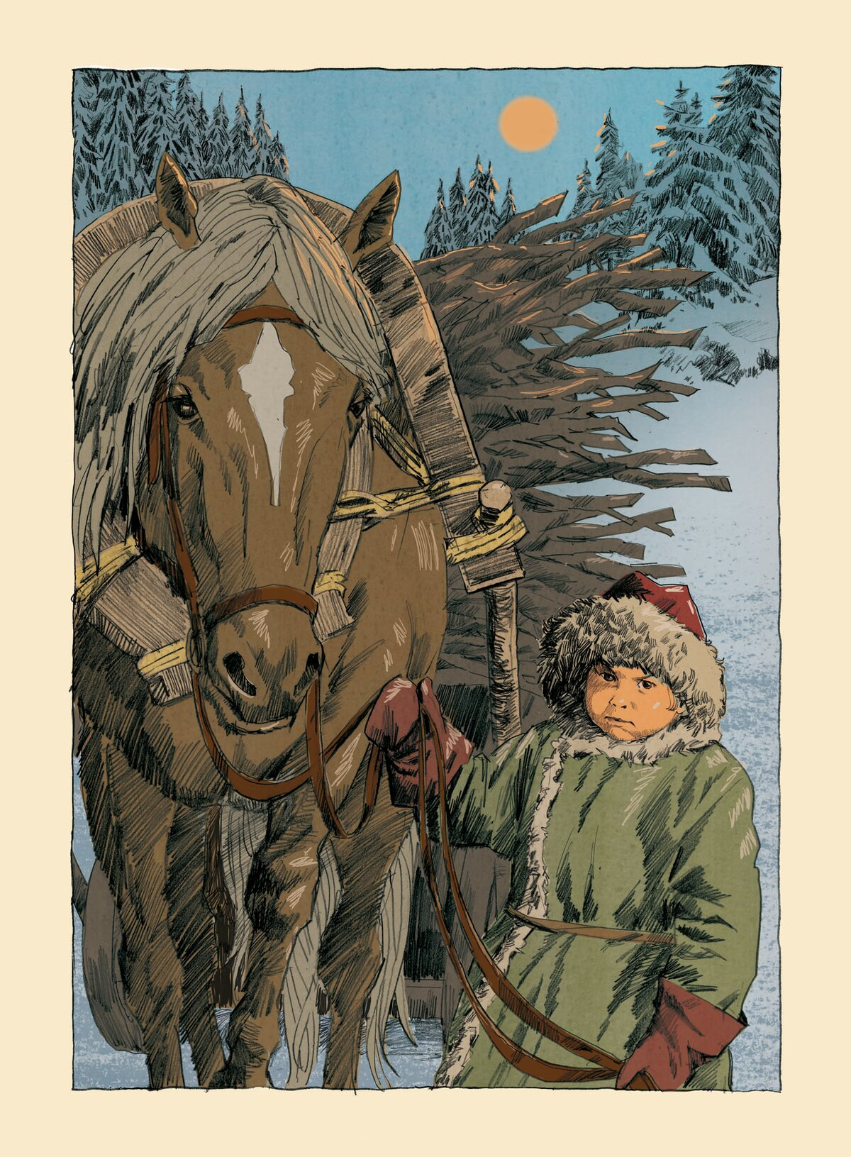
Моё счастливое
детство

Slide 5
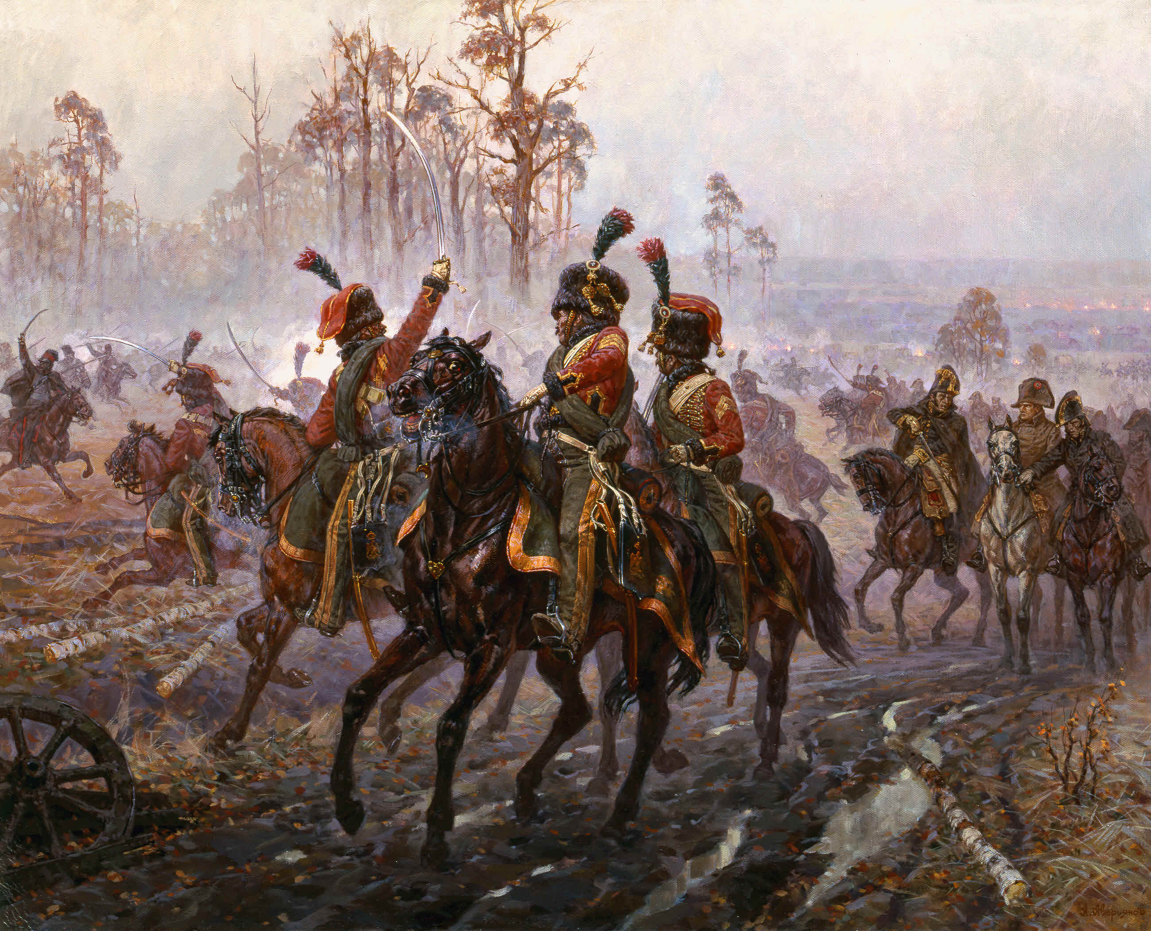

Slide 6
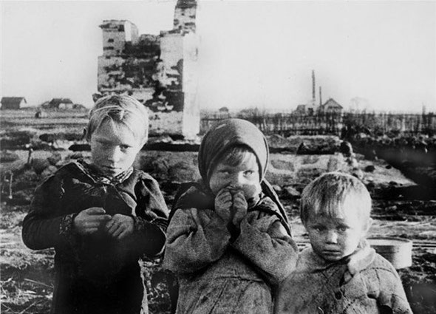

Slide 7
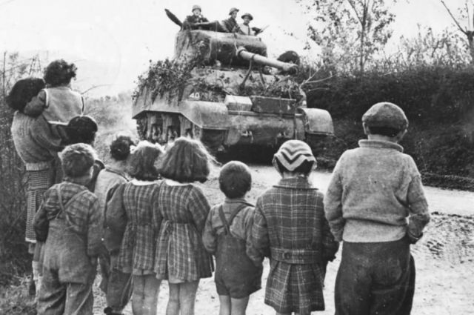

Slide 8
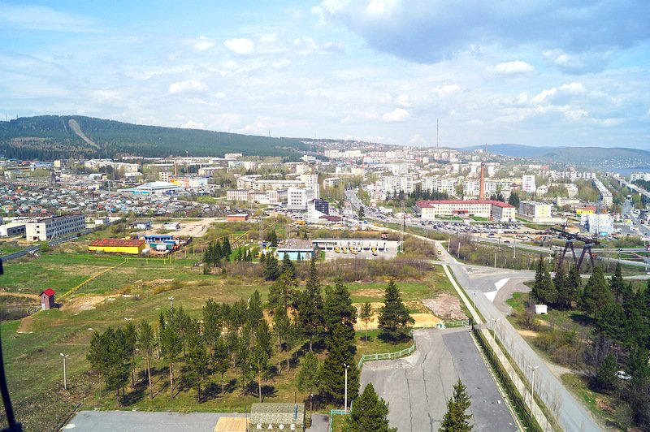
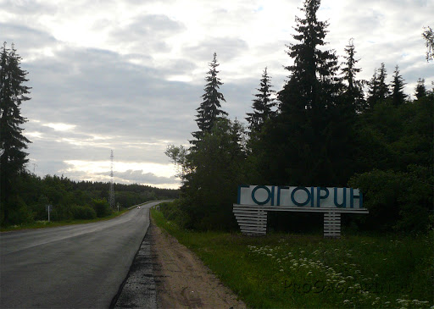
Город Гжатск был переименован в Гагарин

Slide 9
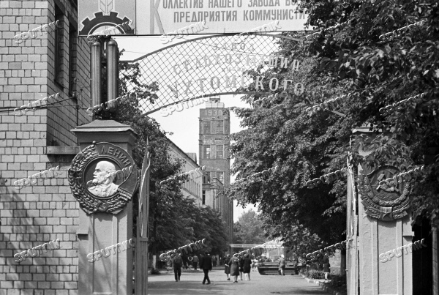
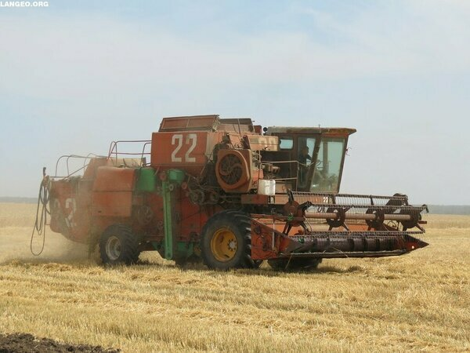
В 15 лет я
оставил учёбу
…и пошёл
работать

Slide 10
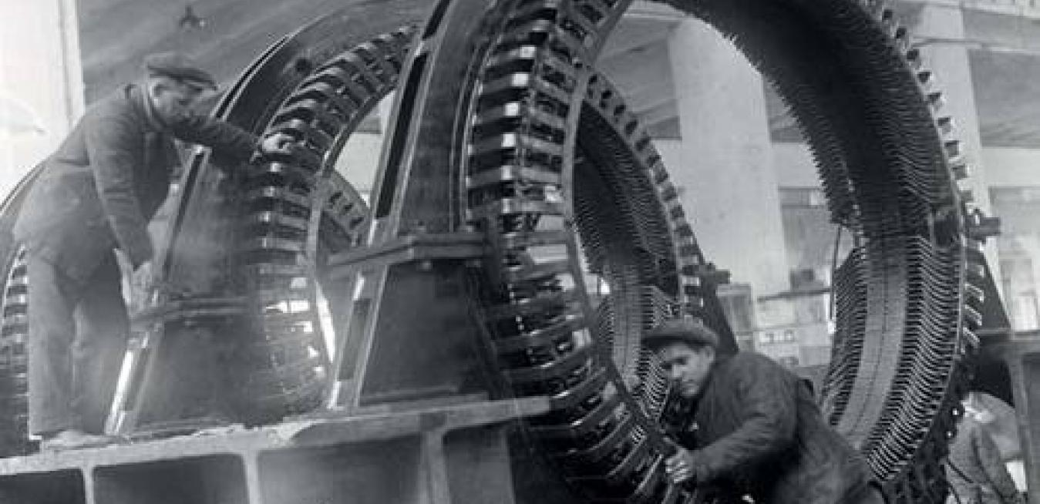
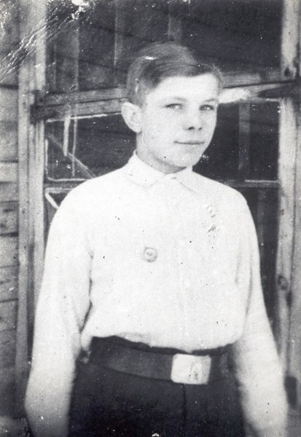
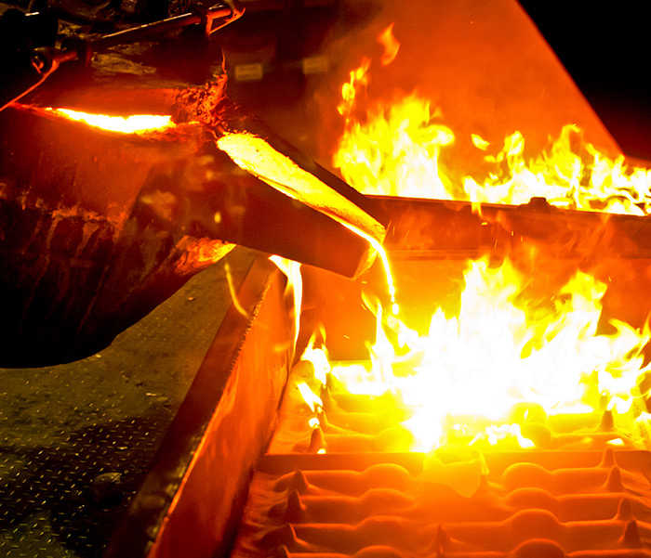

Slide 11
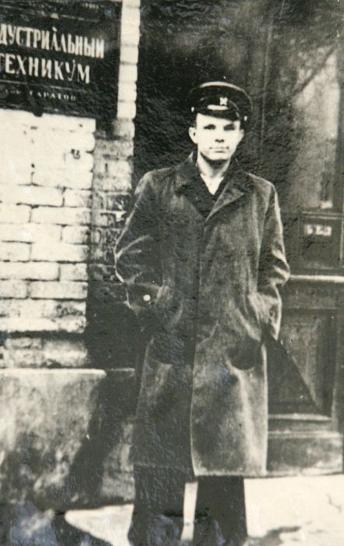
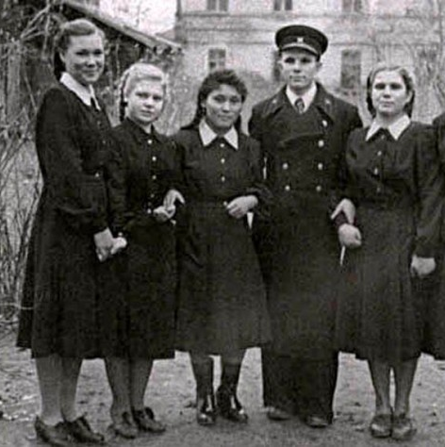
Саратовский
индустриальный
техникум

Slide 12
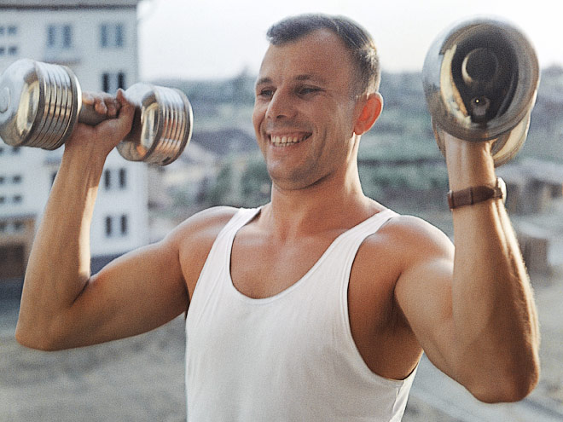
Рост Юрия Гагарина
1 метр 57 см

Slide 13
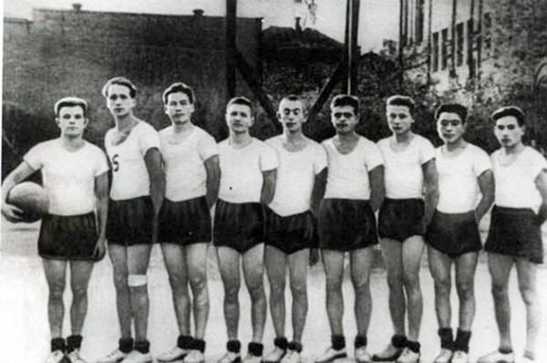
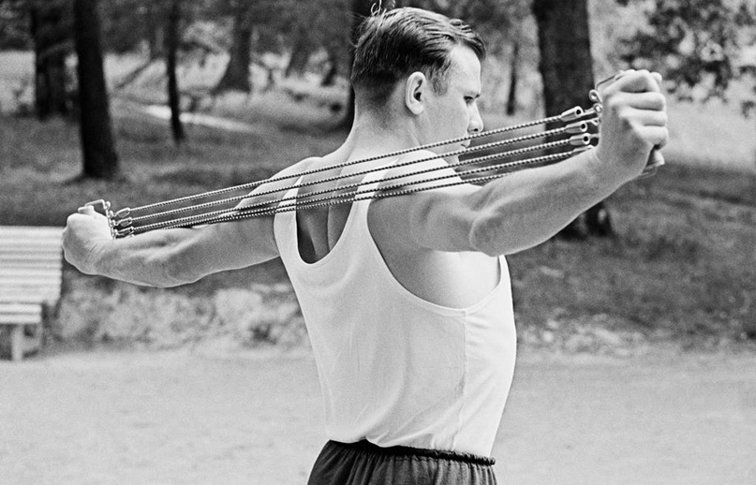

Slide 14
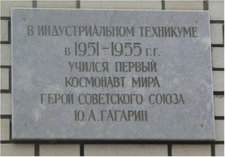
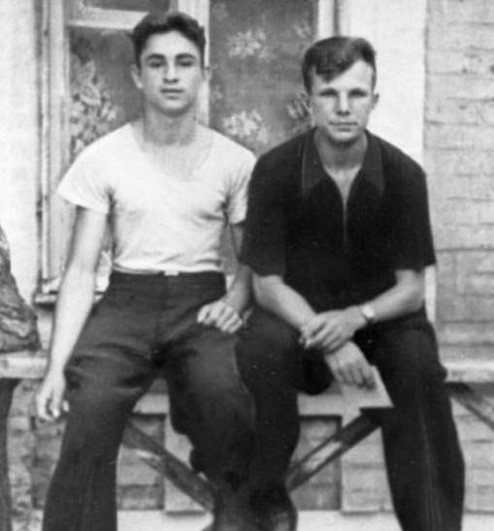

Slide 15
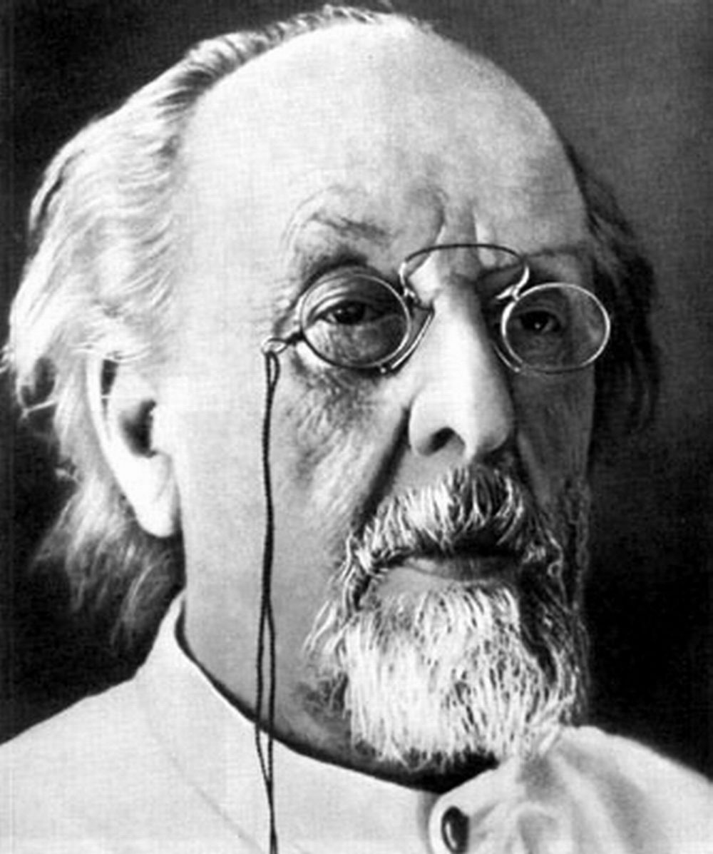
Константин
Эдуардович
Циолковский
„Невозможное сегодня
станет возможным завтра.“

Slide 16
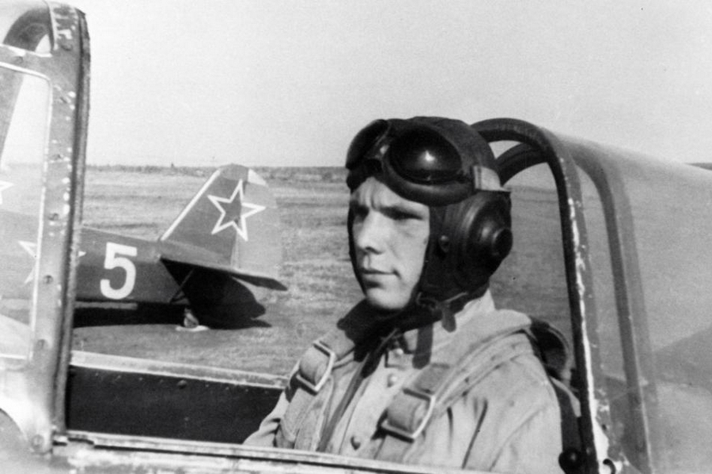
Гагарин в Саратовском аэроклубе

Slide 17
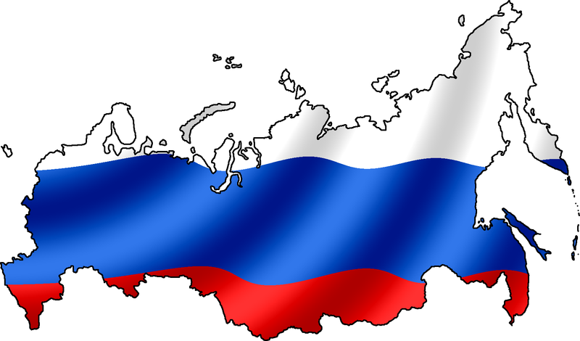
Дорогой Гагарина…
Гжатск
(Гагарин)
Люберцы
Саратов
Оренбург

Slide 18
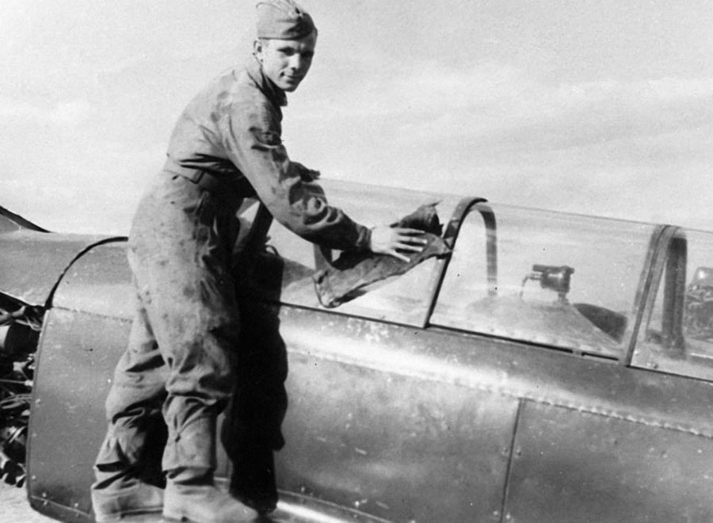
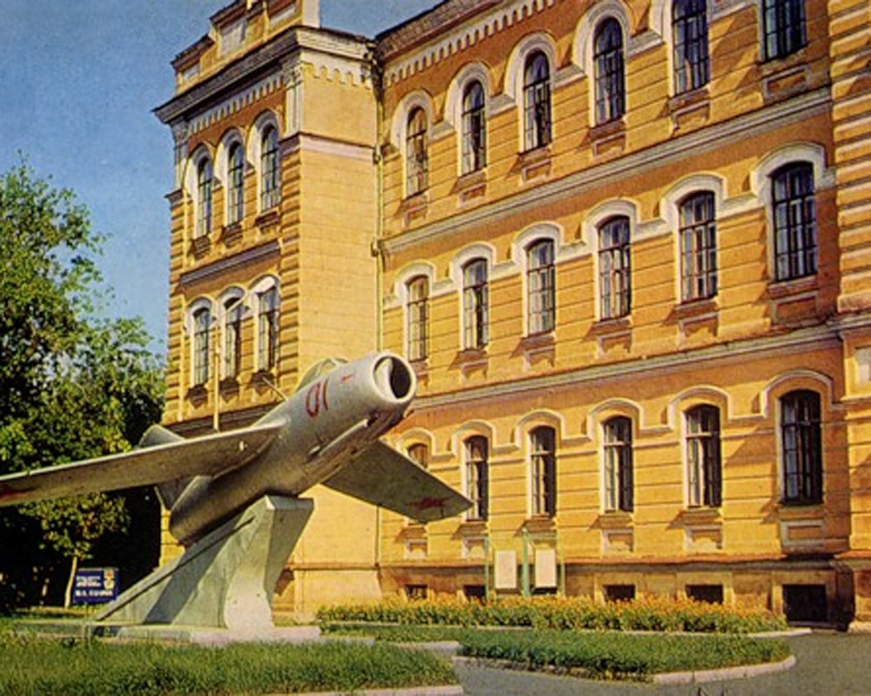
Оренбург

Slide 19
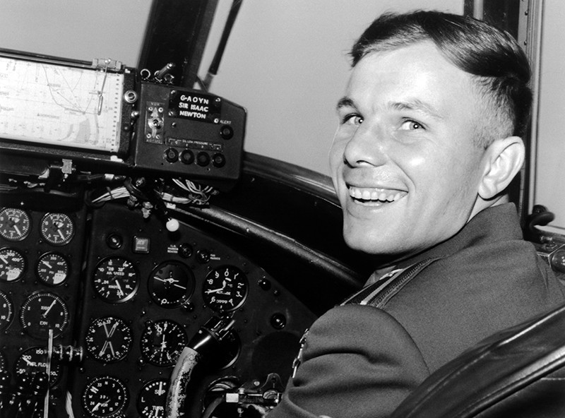

Slide 20
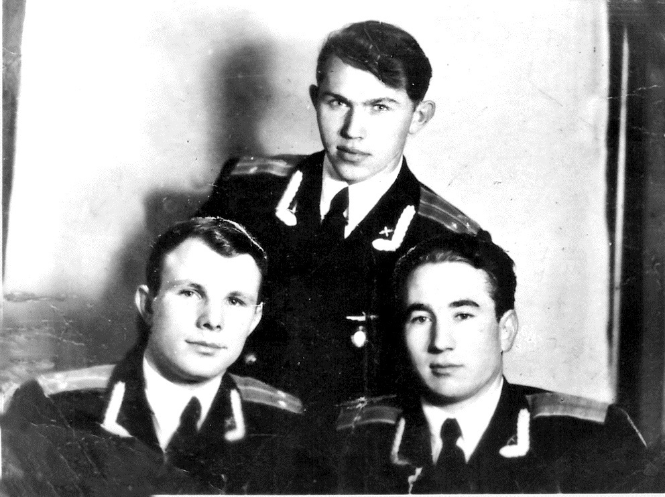

Slide 21
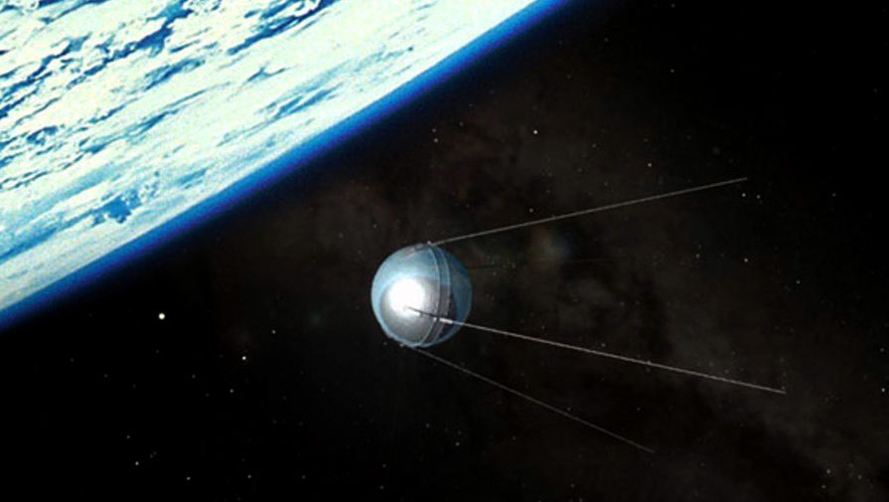
4 октября 1957 года – запуск первого в мире искусственного спутника Земли

Slide 22
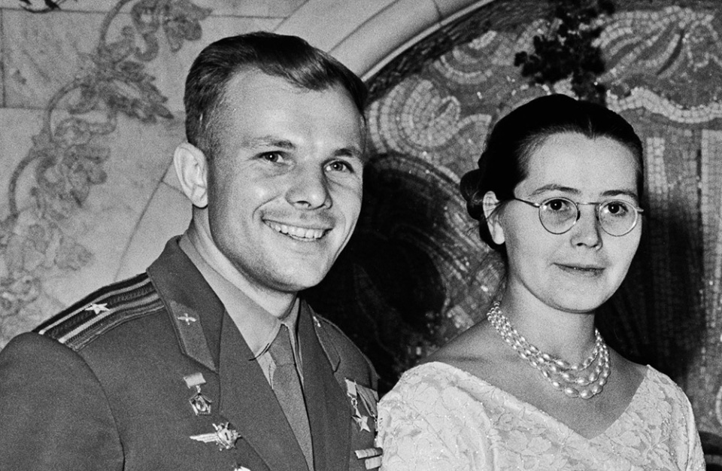
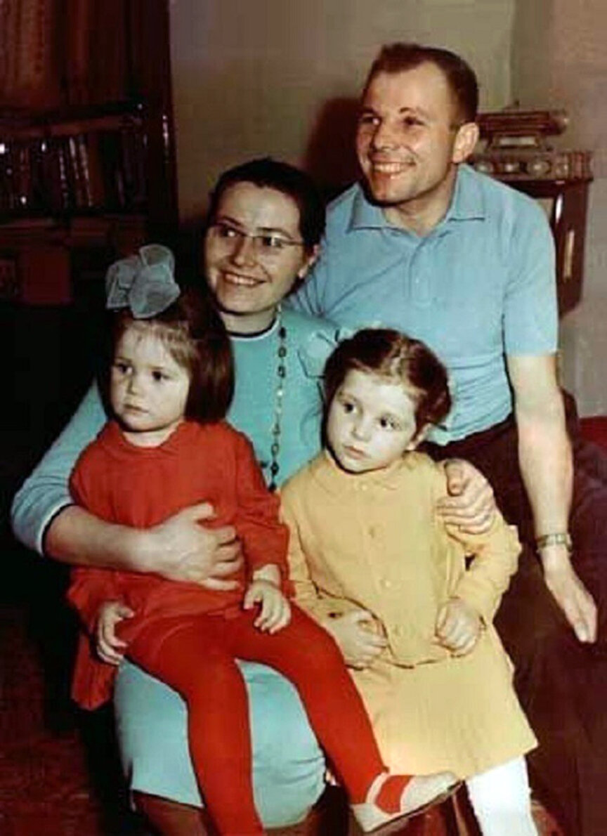
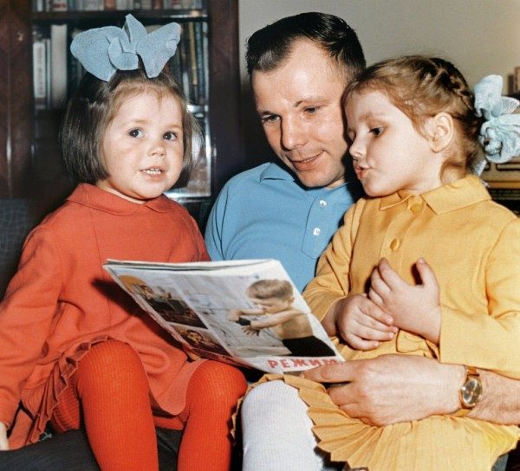

Slide 23
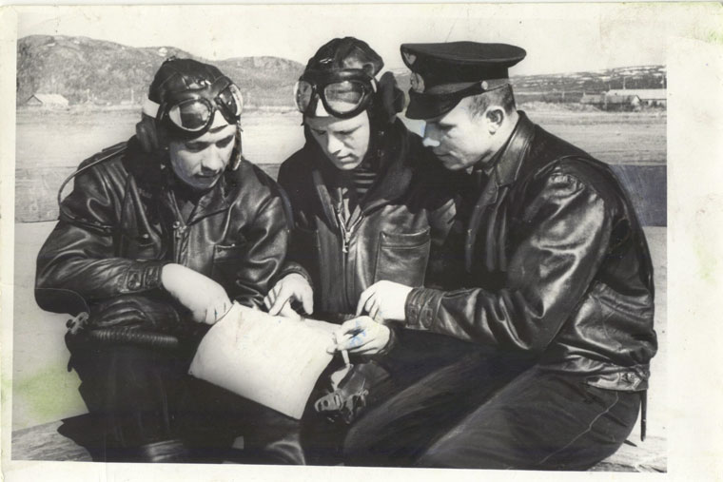
Лейтенант Гагарин во время службы в Заполярье

Slide 24
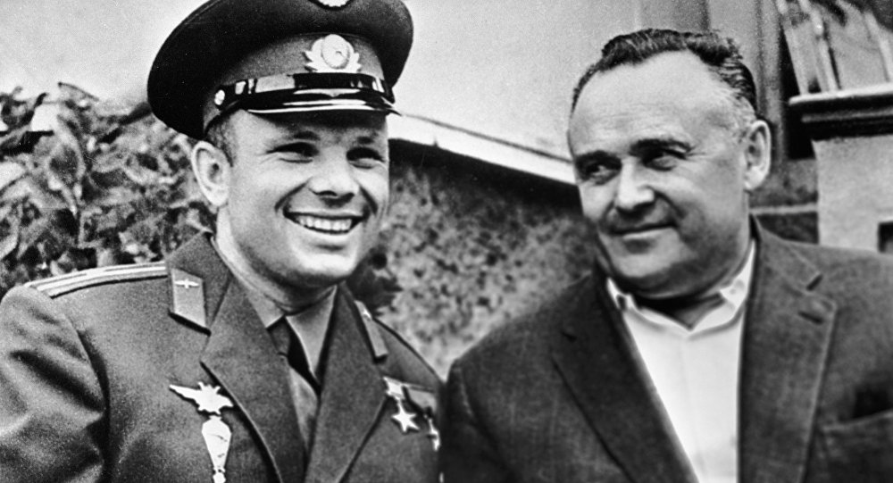
Набор в первый отряд будущих
космонавтов
Сергей Павлович Королёв

Slide 25
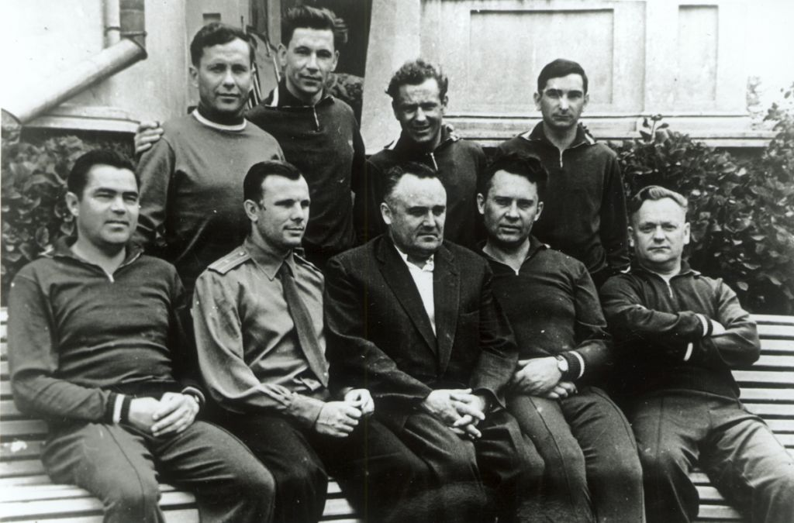
В центре подготовки космонавтов

Slide 26
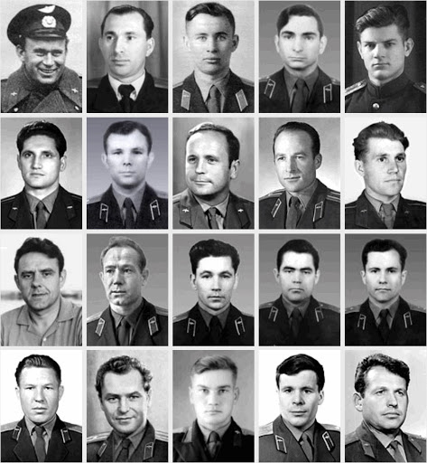

Slide 27
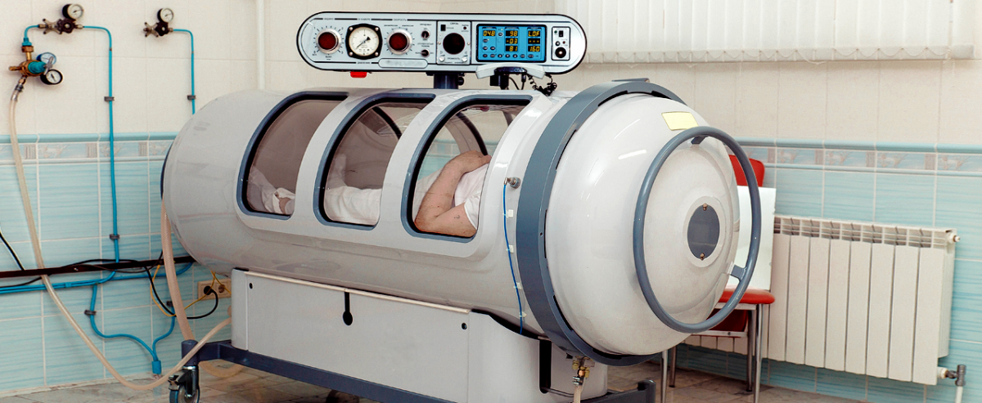
Барокамера – комната
с пониженным
давлением

Slide 28
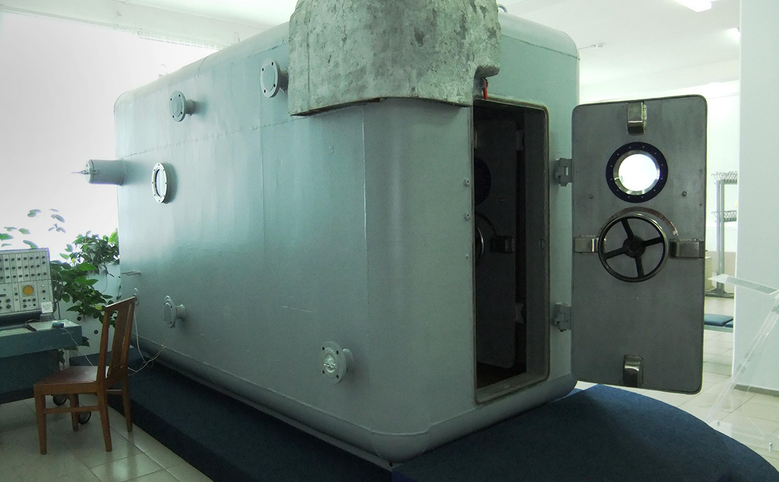
Сурдокамера

Slide 29
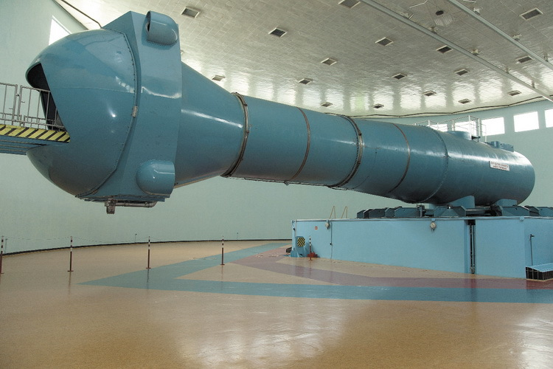
Центрифуга

Slide 30
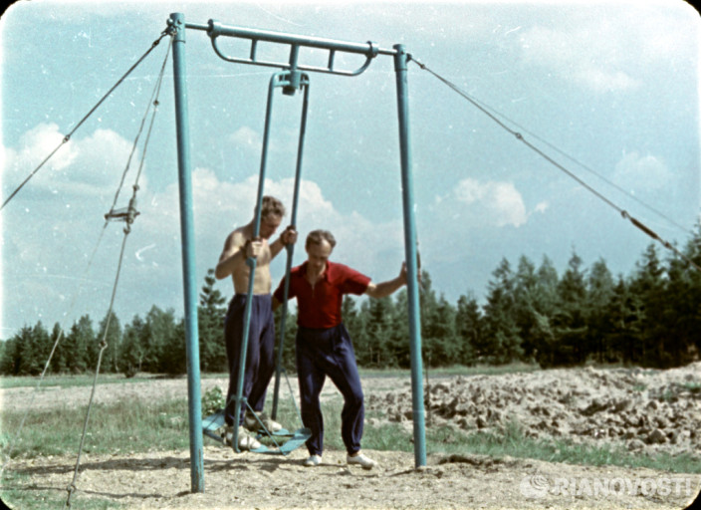
Качели Хилова

Slide 31
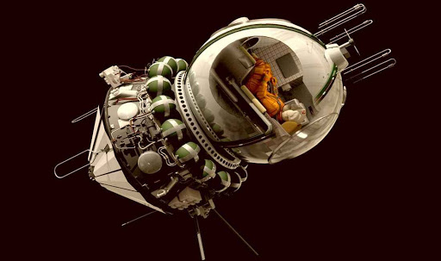
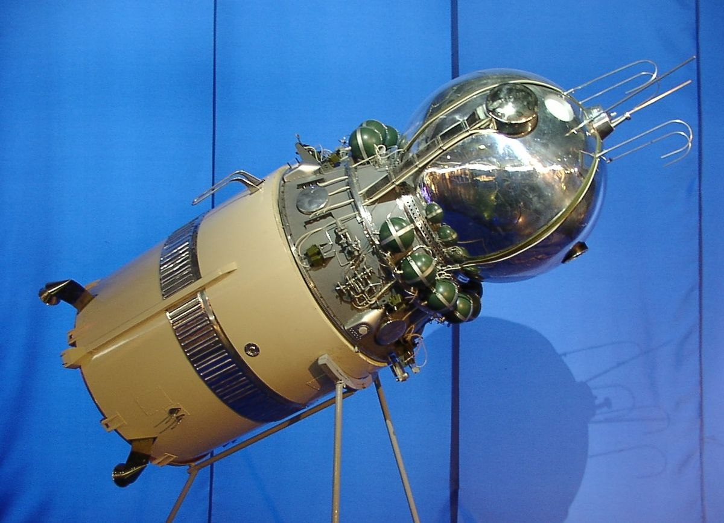
Корабль «Восток-1»
Полет запланировали
на 12 апреля 1961 года

Slide 32
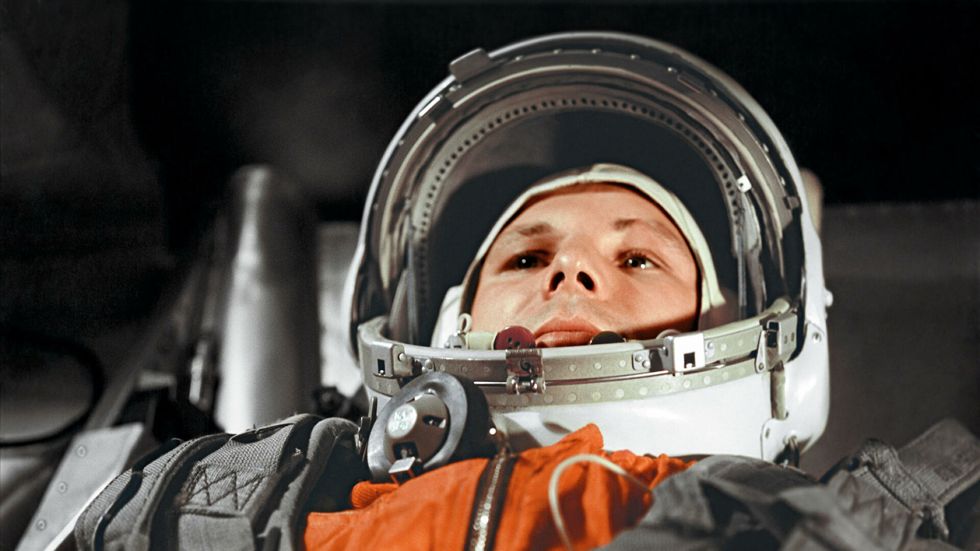
«Поехали!» 12 апреля 1961 года
«Кедр» - позывной Гагарина

Slide 33
Полет первого космонавта
длился 108 минут

Slide 34
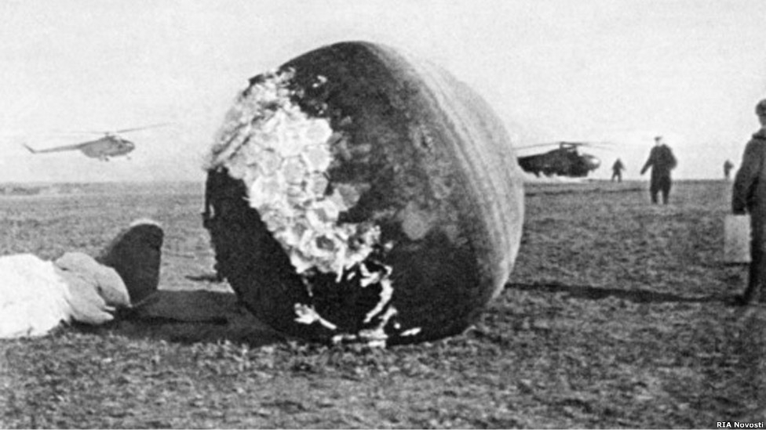
Место приземления – деревня Смелково Саратовской области

Slide 35
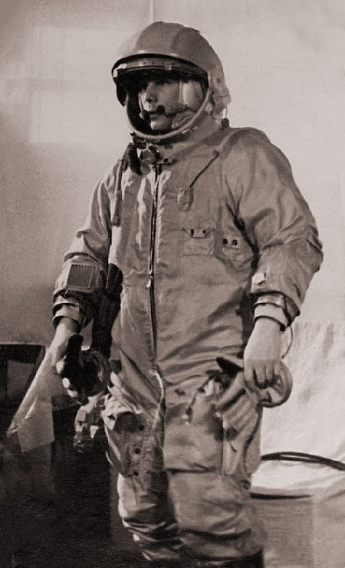
Юрий Гагарин за 4 часа до старта ракеты, 12 апреля 1961 года

Slide 36
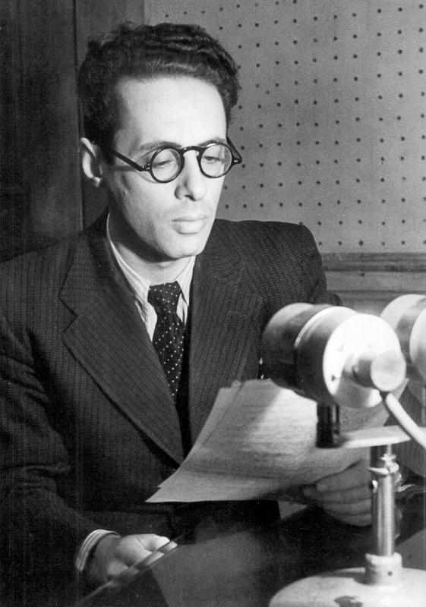
Диктор Юрий Левитан:
«Передаём сообщение ТАСС
о первом в мире полёте человека
В космическое пространство!»

Slide 37
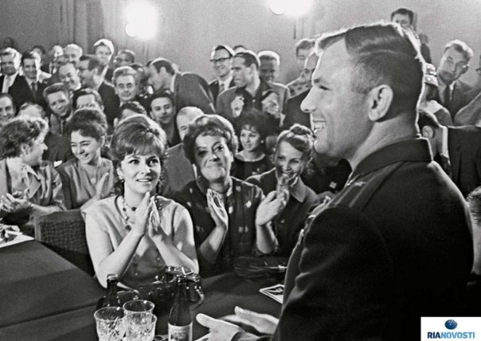
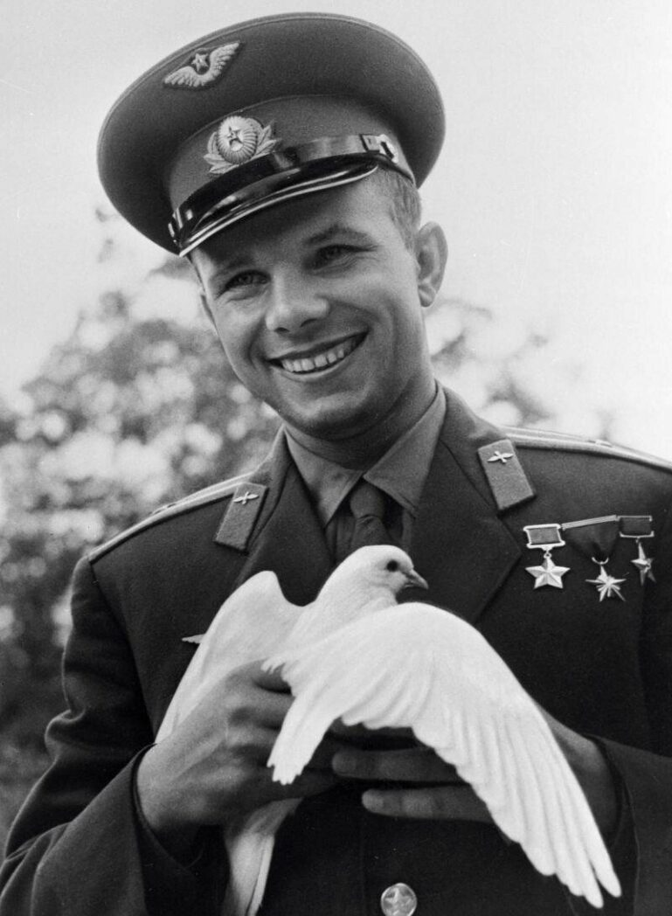
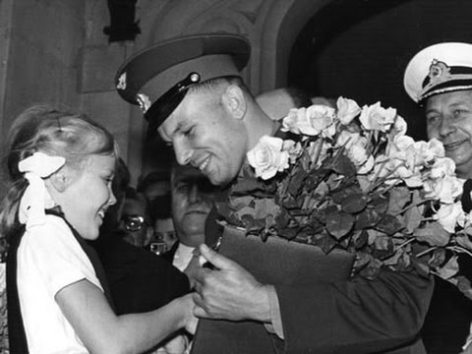
«Если быть,
то быть
первым»

